Slide 1
<5장> 데이터 처리가 쉬운 판다스
<1장> 전기의 기본 개념과 팅커캐드

Slide 2
판다스 개념 및 특징을 익힌다.
판다스 객체 생성하는 방법을 익힌다.
데이터를 확인하는 다양한 방법을 익힌다.
데이터를 가공하고 그룹핑 하는 방법을 익힌다.
결측데이터를 처리하는 방법을 익힌다.
데이터를 병합하는 방법을 익힌다.

Slide 3
01 판다스 개념 및 특징
02 판다스 객체 생성
03 판다스 데이터 확인
04 판다스 데이터 선택
05 판다스 결측데이터 처리
06 판다스 데이터 가공
07 판다스 데이터 그룹핑

Slide 4
01
판다스 개념 및 특징

Slide 5
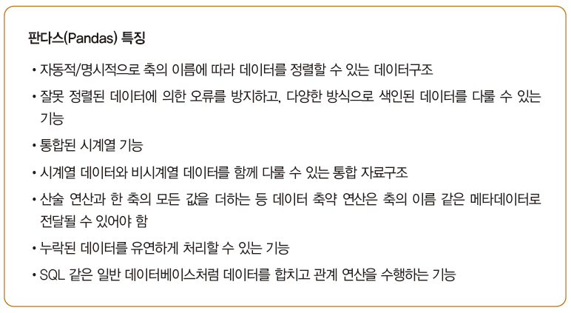
1. 판다스 개념 및 특징
판다스
고수준의 자료구조와 빠르고 쉬운 데이터 분석 도구를 제공하는 파이썬의 라이브러리

Slide 6


1. 판다스 개념 및 특징
판다스
패키지 설치 명령문
판다스 import 코드

Slide 7
02
판다스 객체 생성

Slide 8
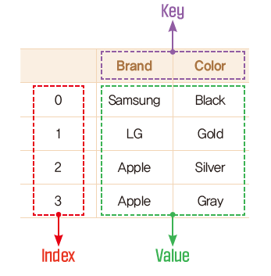
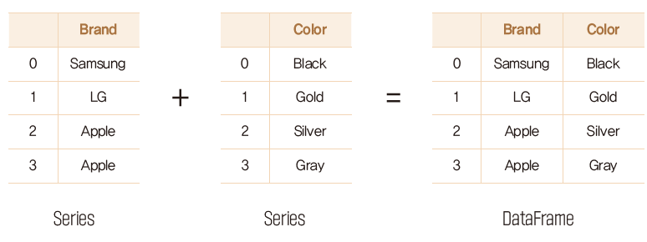
2. 판다스 객체 생성
Series와 DataFrame
Series : 다양한 자료형을 담을 수 있는 1차원의 배열
DataFrame : 행과 열을 갖는 2차원의 자료형

Slide 9
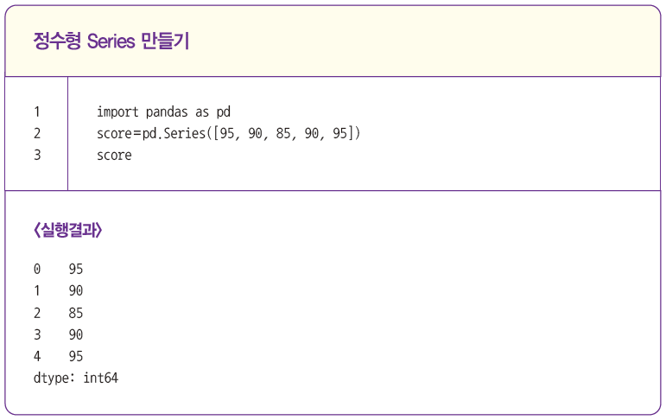
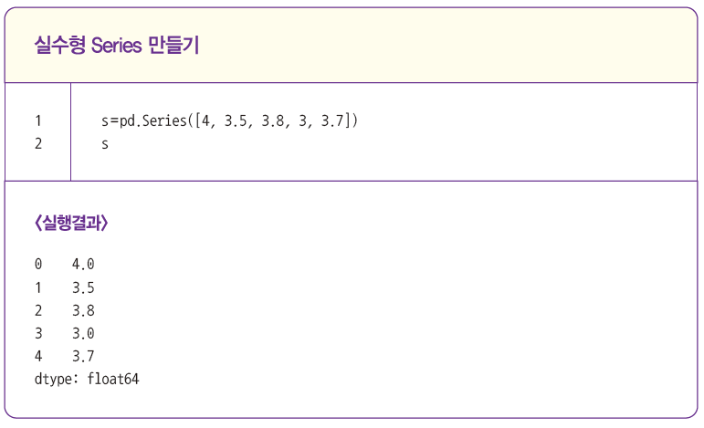
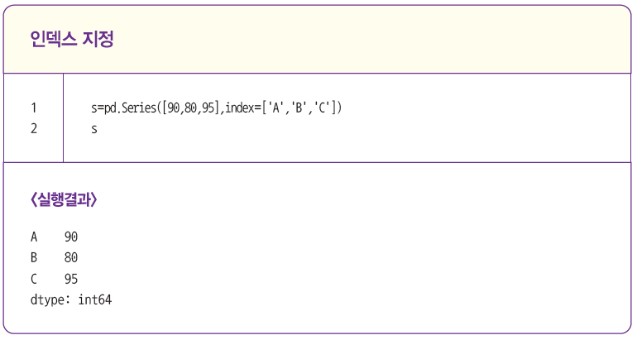
2. 판다스 객체 생성
Series 만들기

Slide 10
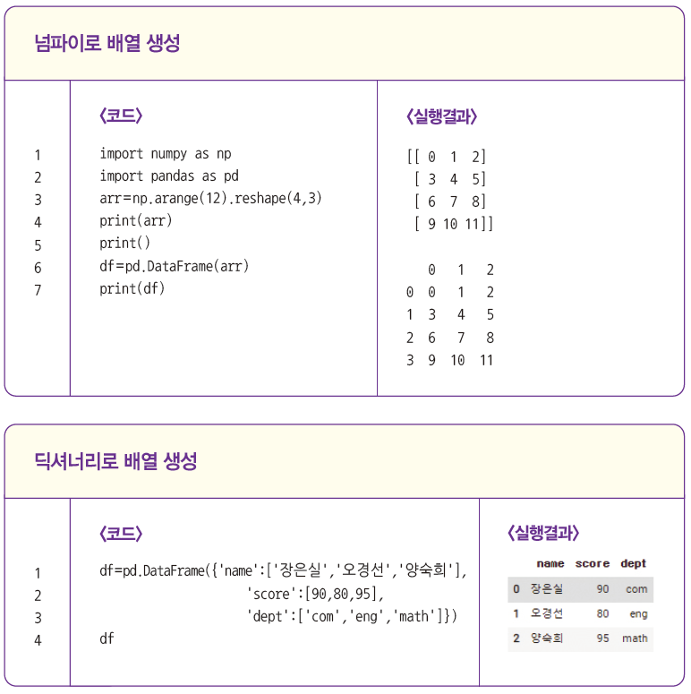
2. 판다스 객체 생성
DataFrame 만들기
넘파이 배열과 딕셔너리 구조를 이용하여 데이터프레임을 생성한다.

Slide 11
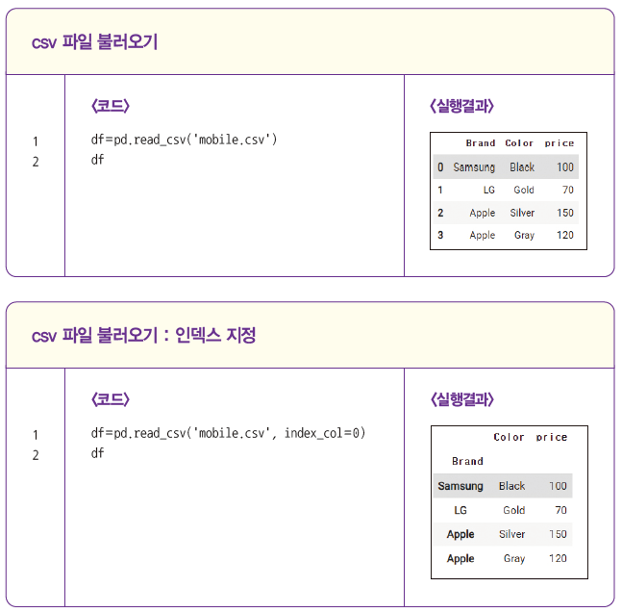
2. 판다스 객체 생성
csv 활용
데이터를 DataFrame으로 불러올 수 있다.

Slide 12
03
판다스 데이터 확인

Slide 13
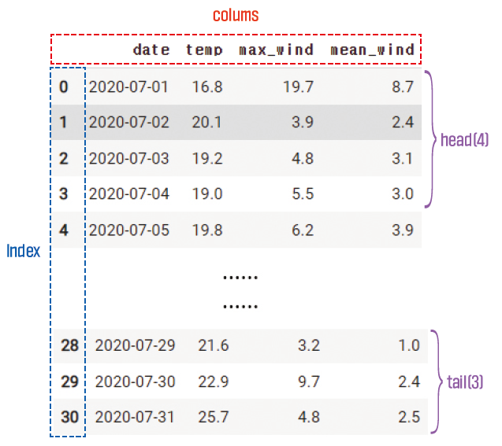
3. 판다스 데이터 확인
판다스 객체의 데이터를 확인하는 다양한 방법

Slide 14
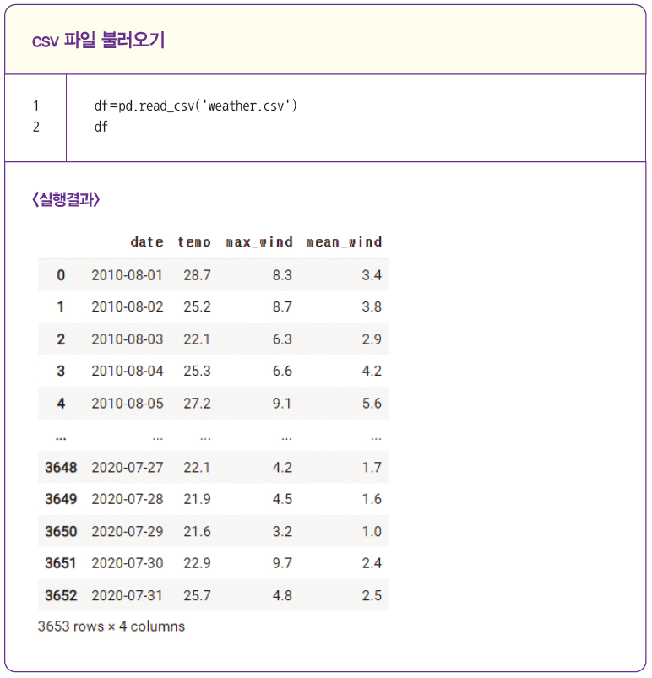
3. 판다스 데이터 확인
DataFrame 만들기
CSV 파일의 컬럼명이 한글일 경우
encoding 속성을 다음과 같이 지정한다.
pd.read_csv('파일명', encoding='euc-kr')
pd.read_csv('파일명', encoding='cp949')

Slide 15
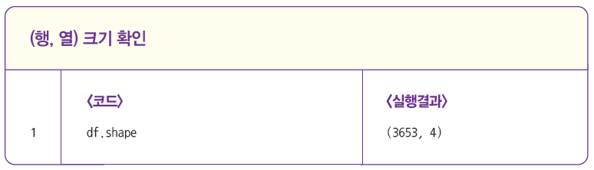
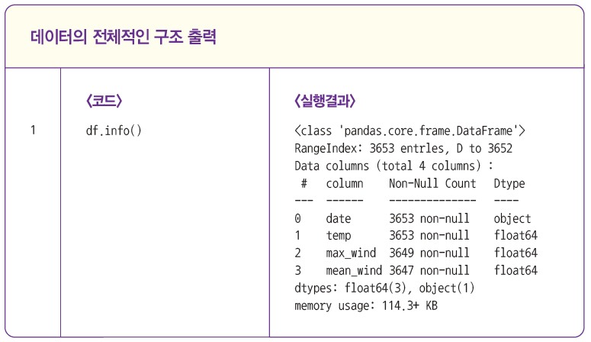
3. 판다스 데이터 확인
df.shape/df.info( )
데이터의 (행, 열) 크기 확인
데이터에 대한 전반적인 정보

Slide 16
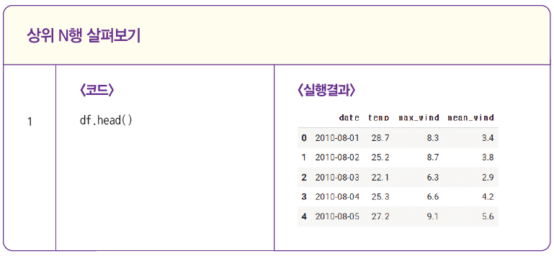
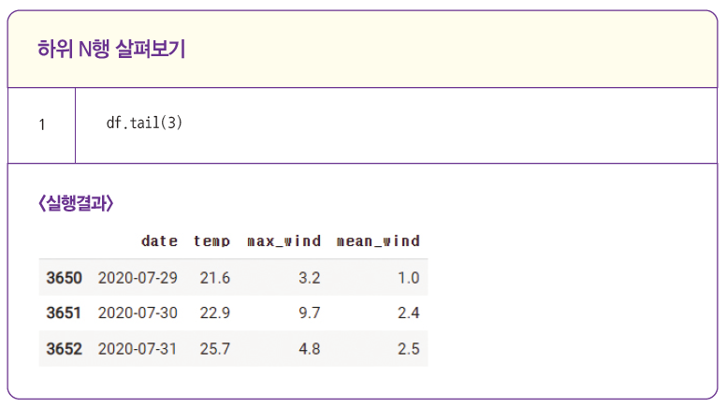
3. 판다스 데이터 확인
df.head( )/df.tail( )
앞 부분과 마지막 부분을 확인

Slide 17
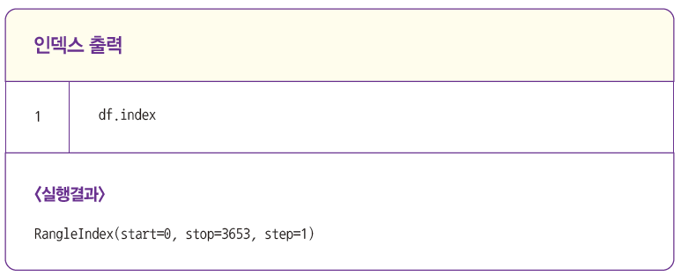
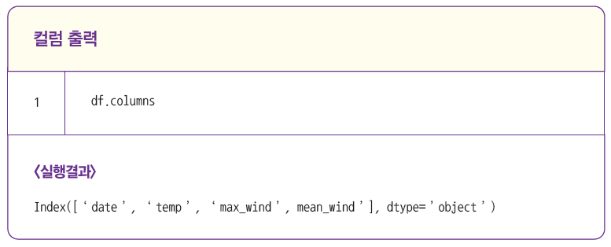
3. 판다스 데이터 확인
df.index/df.columns
인덱스(행 이름)와 열의 레이블(컬럼 이름) 출력

Slide 18
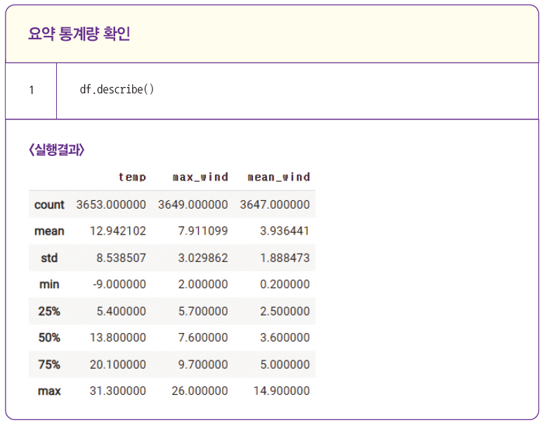
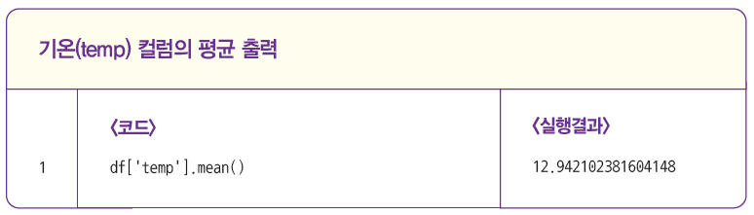
3. 판다스 데이터 확인
df.describe( )
데이터의 컬럼별 요약 통계량

Slide 19
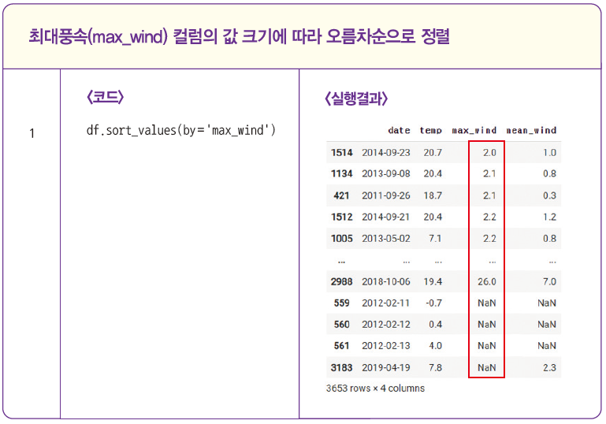
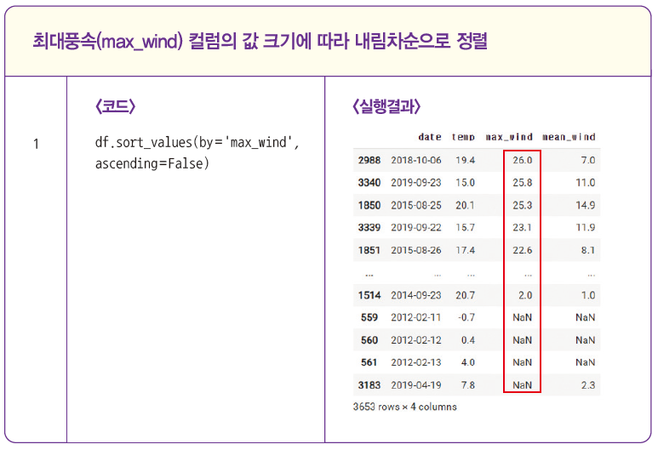
3. 판다스 데이터 확인
df.sort_values( )
함수 형식
DataFrame.sort_values(by = ['정렬변수','정렬변수2',], ascending = False, inplace = True)
by = [ ] : by = 을 사용하지 않아도 된다.
inplace = True : 정렬 결과가 동일 데이터프레임 이름으로 저장된다.
ascending = True : 디폴트이므로 오름차순 정렬이면 사용하지 않아도 된다.

Slide 20
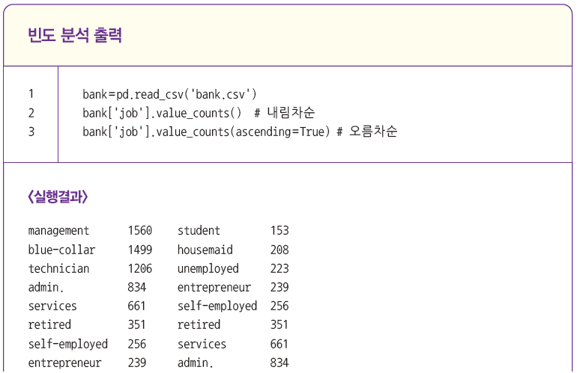
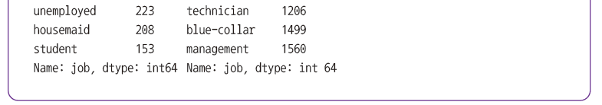
3. 판다스 데이터 확인
df.value_counts( )
범주형 변수의 빈도분석 결과를 출력

Slide 21
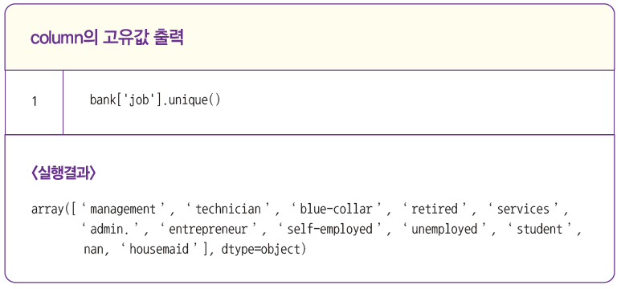
3. 판다스 데이터 확인
df.unique( )
해당 열의 고유값 확인

Slide 22
04
판다스 데이터 선택

Slide 23
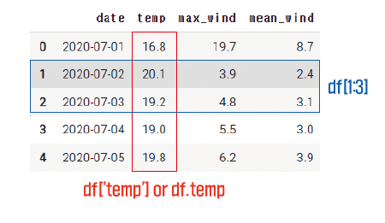
4. 판다스 데이터 선택
데이터 선택
Pandas DataFrame에서 데이터를 선택하는 다양한 방법 알아보기

Slide 24
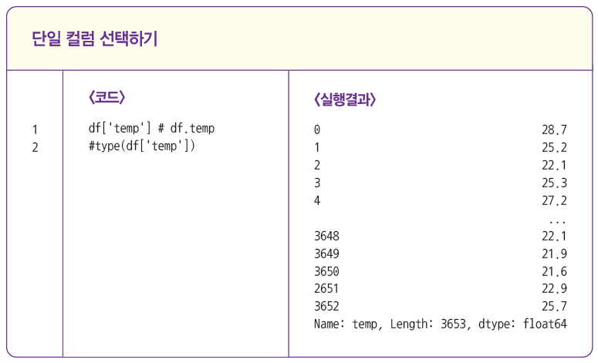
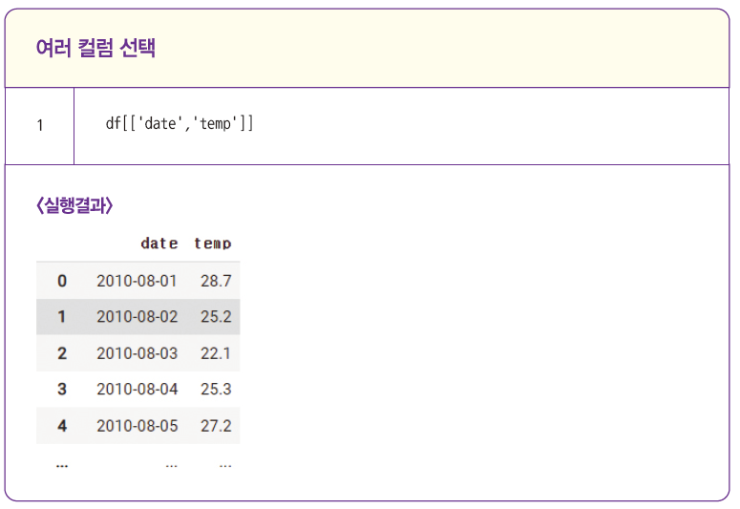
4. 판다스 데이터 선택
열 선택하기
열을 선택하면, 하나의 Series를 만든다.
df[‘컬럼명’] = df.컬럼명

Slide 25
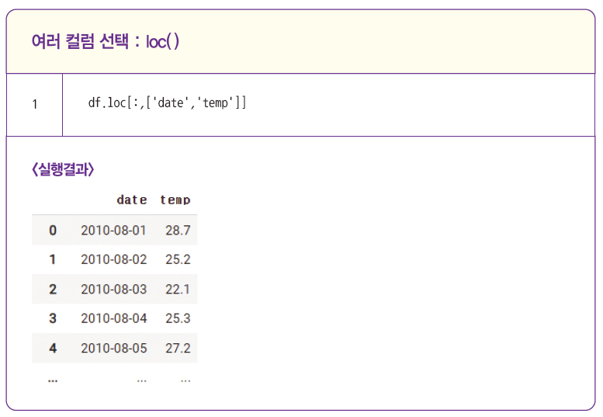
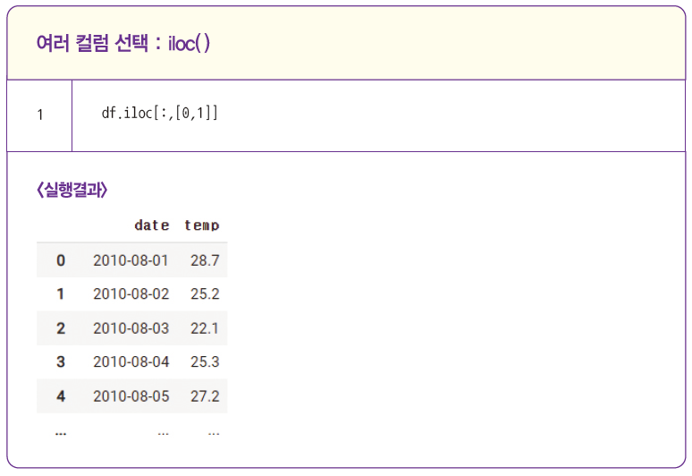
4. 판다스 데이터 선택
열 선택하기
열 이름을 사용하여 열을 선택하려는 경우
열 인덱스를 사용하여 추출하는 경우

Slide 26
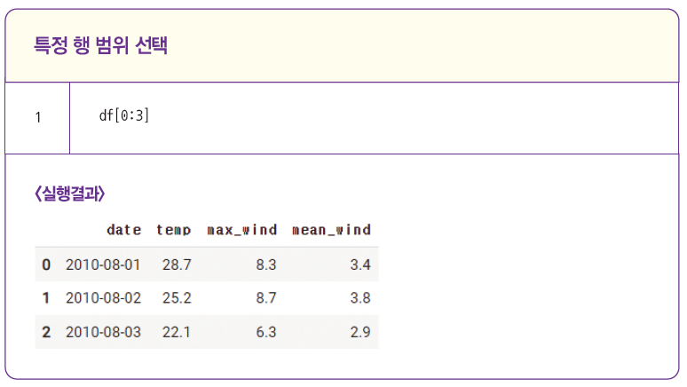
4. 판다스 데이터 선택
행 선택하기
인덱스 숫자를 사용하면 행을 슬라이스

Slide 27
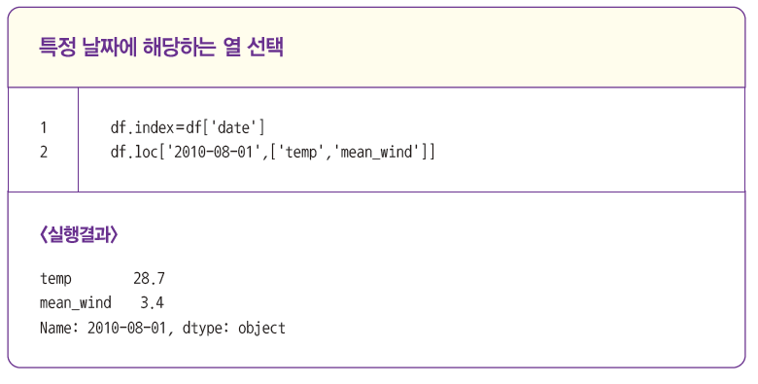
4. 판다스 데이터 선택
레이블로 선택하기(df.loc)

Slide 28
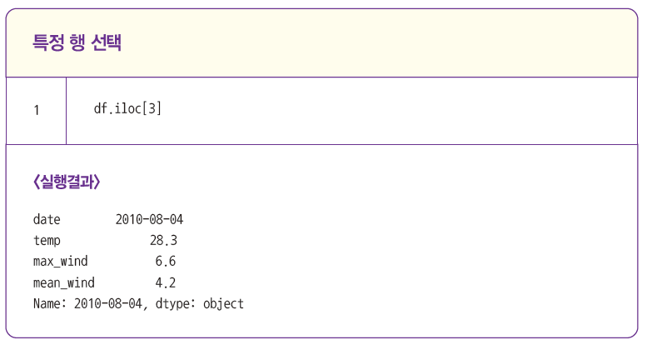
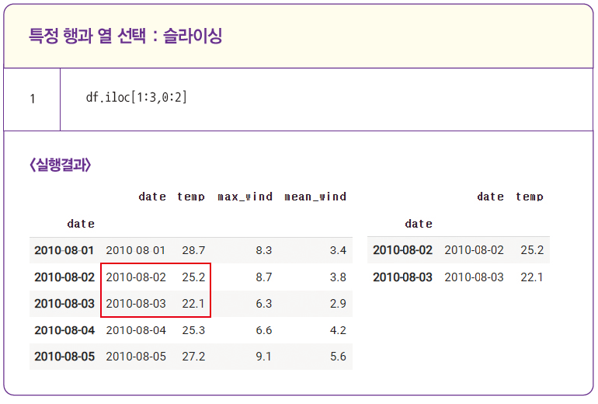
4. 판다스 데이터 선택
위치로 선택하기(df.iloc)
정수를 입력하면 해당 행을 선택

Slide 29
4. 판다스 데이터 선택
위치로 선택하기(df.iloc)
정수를 입력하면 해당 행을 선택

Slide 30
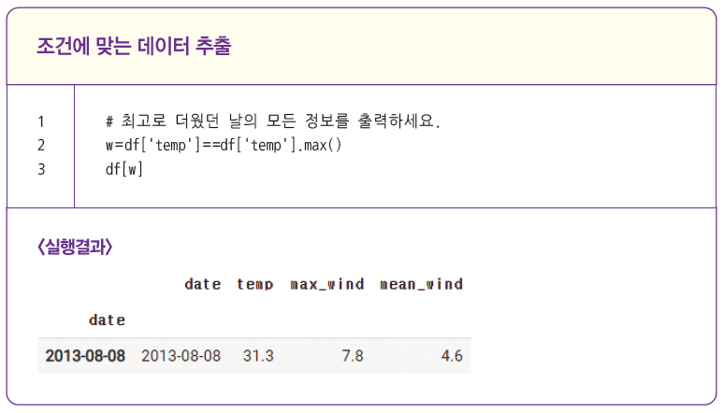
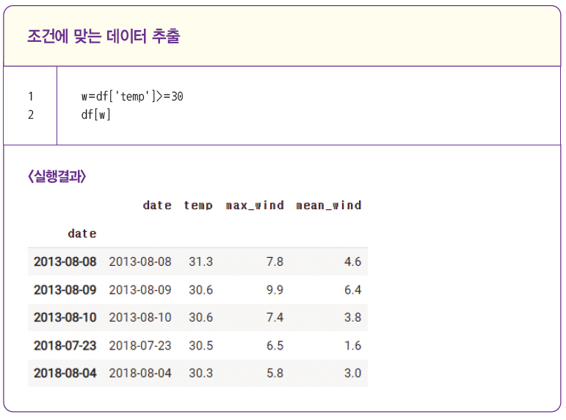
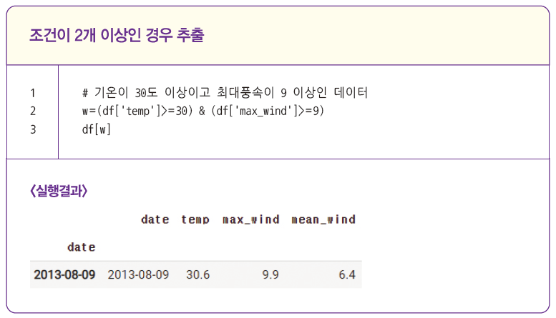
4. 판다스 데이터 선택
불 인덱싱
하나의 열의 값을 기준으로 데이터를 선택

Slide 31
05
판다스 결측데이터 처리

Slide 32
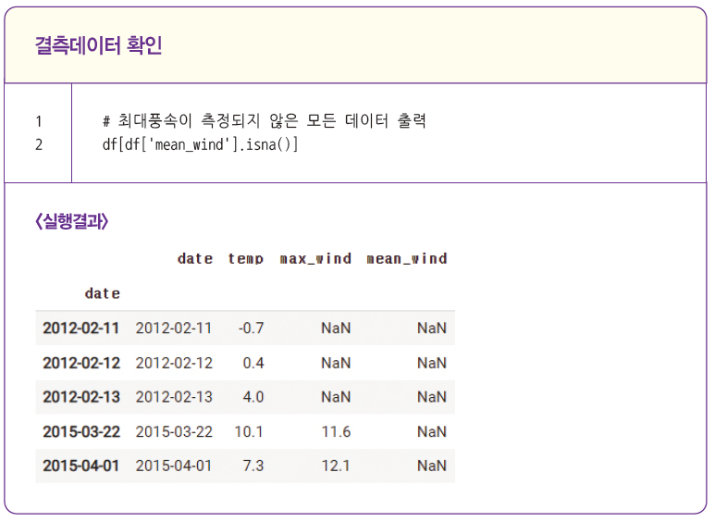
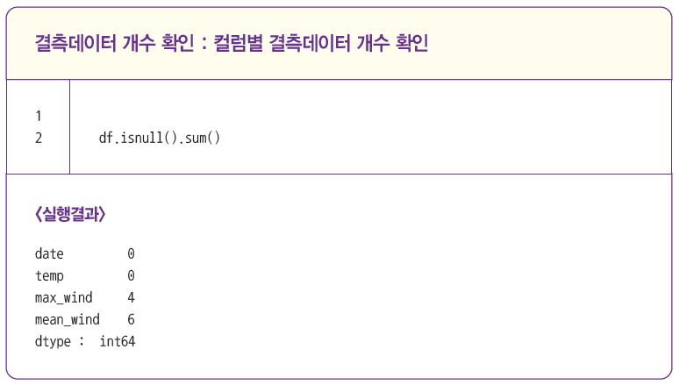
5. 판다스 결측데이터 처리
결측데이터 확인하기

Slide 33
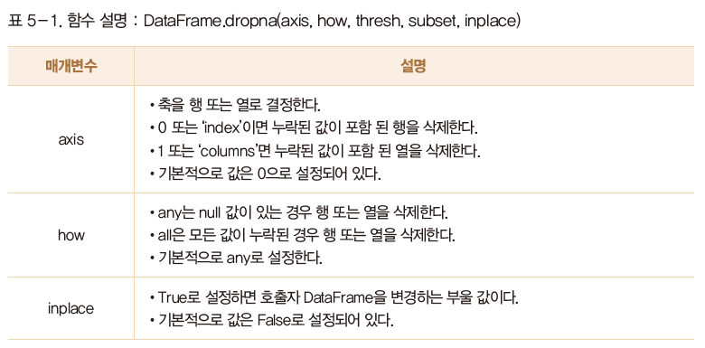
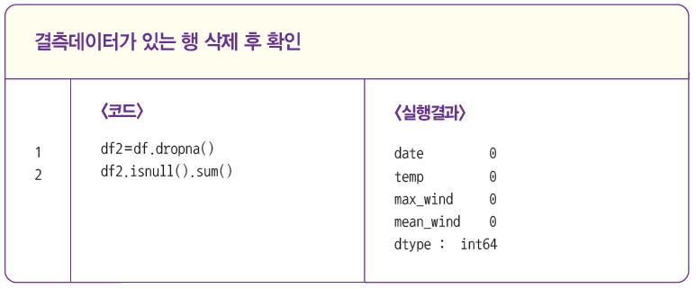
5. 판다스 결측데이터 처리
결측데이터 삭제하기
결측데이터를 다루는 가장 간단한 방법

Slide 34
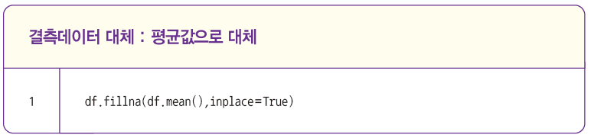
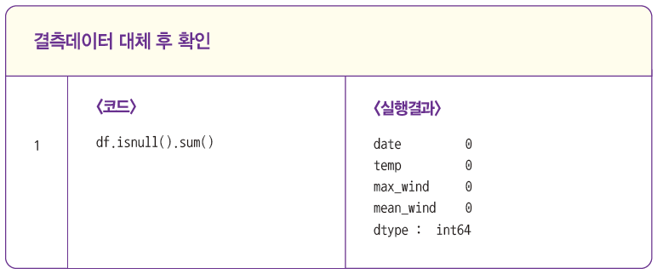
5. 판다스 결측데이터 처리
결측데이터 대체하기

Slide 35
06
판다스 데이터 가공

Slide 36
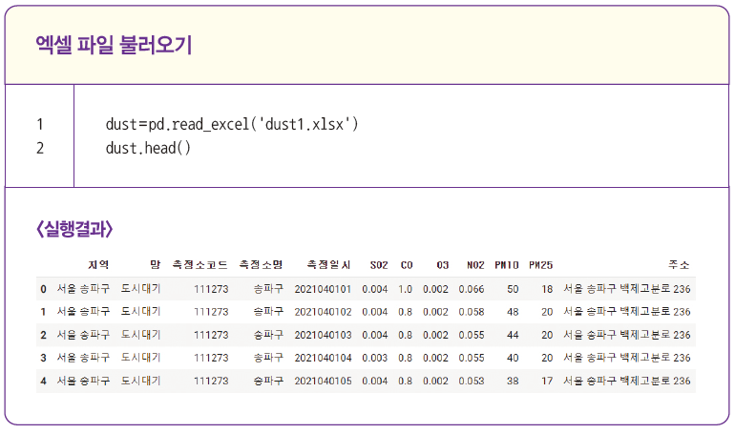
6. 판다스 데이터 가공
데이터 가공
엑셀(.xlsx)파일을 불러와서 데이터프레임을 생성한다.

Slide 37
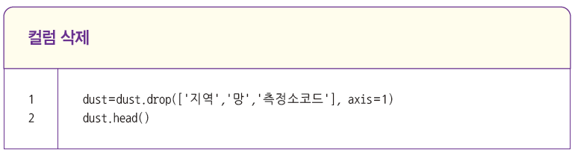
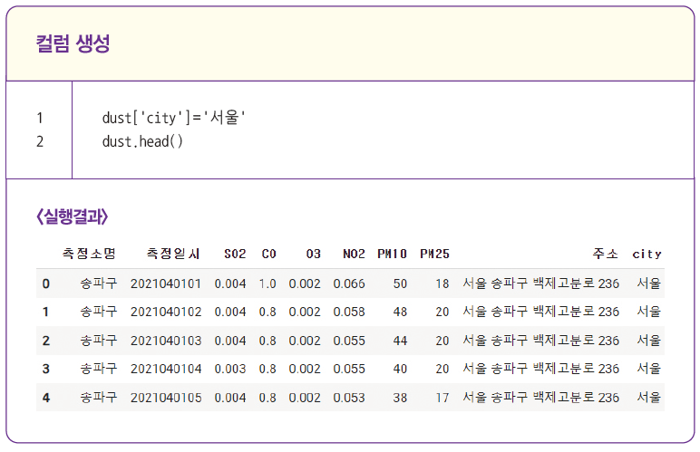
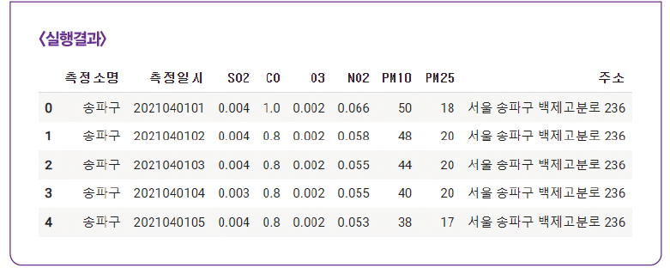
6. 판다스 데이터 가공
컬럼(변수) 삭제/생성하기
데이터 분석에 필요 없는 컬럼을 삭제하고 특정값으로
새로운 컬럼을 생성

Slide 38
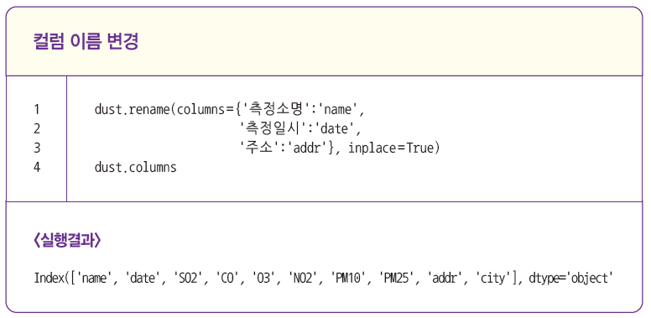
6. 판다스 데이터 가공
컬럼 이름 변경하기
DataFrame.columns = [‘새이름1’, ‘새이름2’, ...]
•전체 변수 이름을 재설정한다.
•변수명을 차례로 재설정한다.
DataFrame.rename(columns = {‘기존이름’:‘새이름’}, inplace = True)
원하는 변수 이름만 수정한다.
딕셔너리 구조로 정의한다.

Slide 39
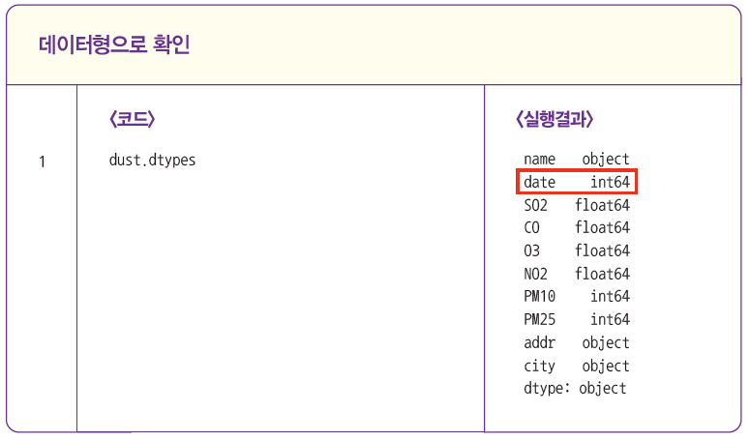
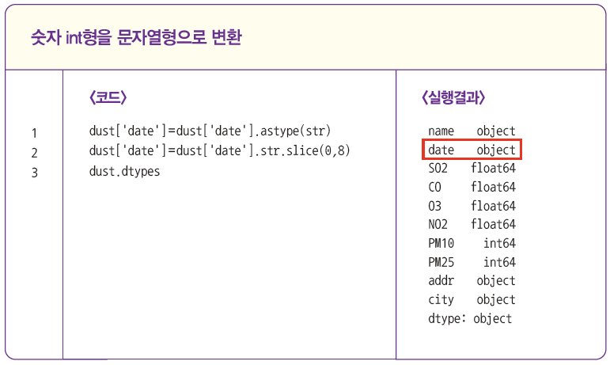
6. 판다스 데이터 가공
데이터 형 변환
숫자 형식은 문자 형식으로 변환

Slide 40
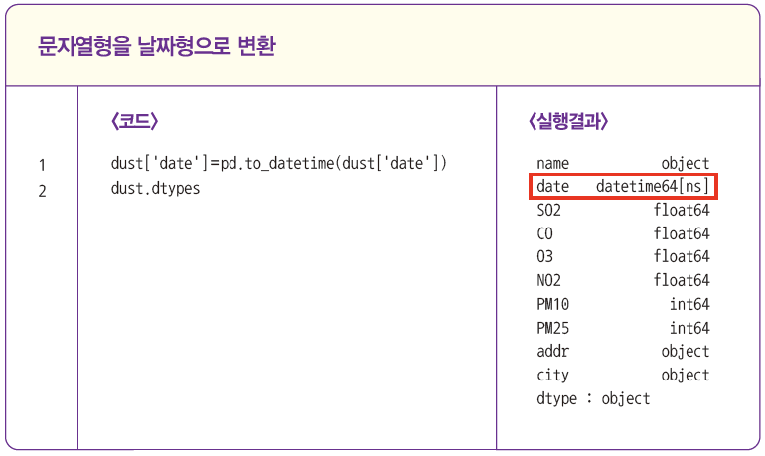
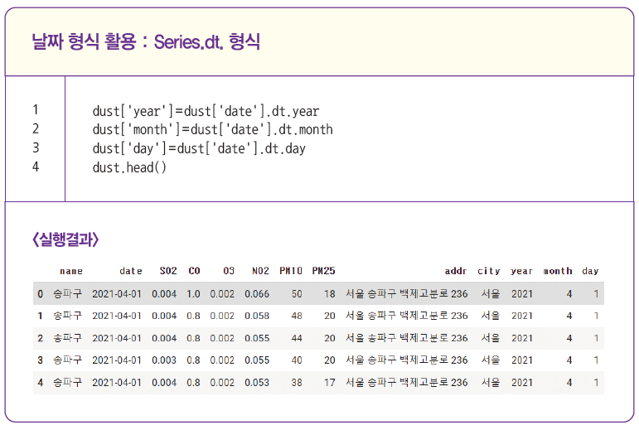
6. 판다스 데이터 가공
데이터 형 변환

Slide 41

6. 판다스 데이터 가공
데이터 병합하기
함수 형식
pd.merge(df_left, df_right, how = 'inner', on = None)
아무런 옵션도 적용하지 않으면, on = None이므로 두 데이터의 공통 열 이름(id)을 기준으로
Inner(교집합)를 조인
Outer 옵션을 적용하여 id를 기준으로 합치는데, 어느 한쪽에라도 없는 데이터가 있는 경우
NaN 값이 지정
왼쪽에 입력한 데이터프레임 기준(how = 'left')으로, 각각의 key 값에 해당하는 열을 지정
오른쪽에 입력한 데이터프레임 기준(how = 'right')으로, 각각의 key 값에 해당하는 열을 지정

Slide 42


6. 판다스 데이터 가공
데이터 병합하기

Slide 43
07
판다스 데이터 그룹핑

Slide 44


7. 판다스 데이터 그룹핑
데이터 그룹핑
데이터를 특정한 값에 기반에 묶는 기능
통계량을 요약

Slide 45
Q&A

